Slide 1
ECOLOGIE
En guise de conclusion…
D. VALLOD

Slide 2
Définition écologie
"Nous entendons par écologie la science globale des relations des organismes avec le monde extérieur environnant dans lequel nous incluons, au sens large, toutes les conditions d'existence ".
E. Haeckel (1866)

Slide 3
Ce qui sous entend que
l'écologie est une science
cette science ne concerne pas directement les propriétés internes des organismes
le monde extérieur environnant, ou " environnement ", ou " milieu ", est composé des autres êtres vivants, plus ou moins proches et de constituants non vivants
étudier un être vivant hors de son milieu (in vitro) n'est pas de l'écologie
le caractère global de l'écologie impose que les actions des différents facteurs du milieu soient interprétées comme un ensemble.
organismes et milieu forment un système

Slide 4
Définitions d’un système
De Rosnay (1975) :
« Un ensemble d’éléments en interaction dynamique organisé en fonction d’un but »

Slide 5
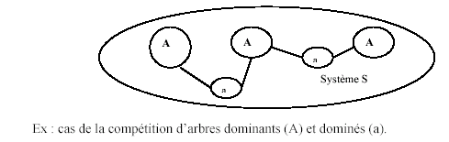
Système / EcoSystème
Ensemble d'objets en interaction
Notes:
Un écosystème est un système au sens de la théorie générale des systèmes (L. Von Bertalanffy) :
un ensemble d’éléments en interaction; des interactions émergent des entités; on a des rétroactions entre tout et parties.

Slide 6
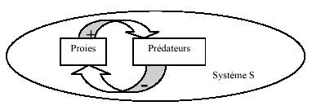
Système / écosystème
Les systèmes écologiques sont dynamiques

Slide 7
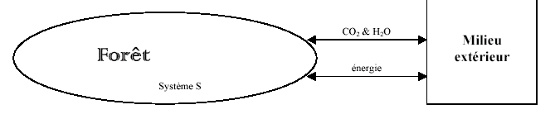
Système / écosystème
Les systèmes naturels ne sont pas isolés ; ils sont ouverts : ils échangent de la matière et de l'énergie
Notes:
Un écosystème est un système ouvert (S. Frontier) : des flux de matières et d’énergie traversent le système;
ces flux structurent dynamiquement le système .
→ Energie auxiliaire primaire et secondaire.

Slide 8
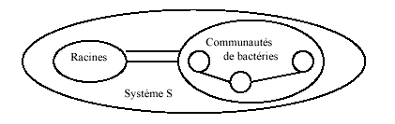
Système / écosystème
Un système peut être constitué d’une collection de sous-systèmes

Slide 9
Pour comprendre …. et donc pour donner du sens à
UN SYSTÈME COMPLIQUE | UN SYSTÈME COMPLEXE
on peut le SIMPLIFIER pour découvrir son INTELLIGIBILITE (explication) | on doit le MODELISER pour construire son INTELLIGIBILITE (compréhension)
Mais en SIMPLIFIANT un SYSTÈME COMPLEXE on DETRUIT A PRIORI son INTELLIGIBILITE Source : Le Moigne, 1990

Slide 10
Références bibliographies
Frontier S. (1999) Les écosystèmes. Collection Que sais-je ? Presses Universitaires de France.
Gras R. et al., (1989) Le Fait Technique en Agronomie: Activité Agricole, Concepts et Méthodes d’Ėtude. INRA, Ed. L’Harmattan.
Le Moigne, J.L. (1977).La théorie du système général, Théorie de la modélisation, Paris: Col., Systèmes-Décisions, Presses Universitaires de France.
Rosnay J. de (1975).Le Macroscope, vers une vision globale. Paris : Seuil.

Slide 11
Examen oral
1/ Quelques consignes
2/ Evaluation

Slide 12
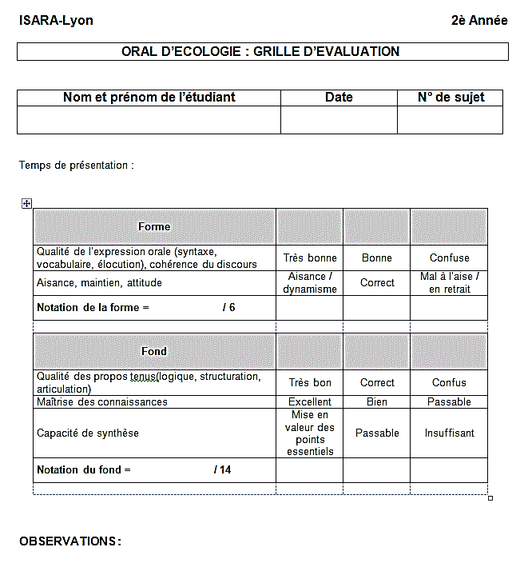


Slide 13
Examen oral : exemple 1
Le lapin a été importé de Grande Bretagne en 1859 par un agriculteur du sud de l'Australie. Suite à l'incendie d'un clapier, quelques couples filent dans la nature. Au bout de quelques années la population de lapins atteignait 22 à 25 millions d'individus, les 2/3 du continent avaient été colonisés .
L'introduction du renard comme moyen d'éradication fut à son tour une catastrophe puisque ce prédateur s'attaqua de préférence à la faune marsupiale locale plutôt qu'aux lapins.
En dépit de destructions systématiques, les Australiens finirent par introduire la myxomatose sur leur continent en 1950. Mais rien n'y fit. Et aujourd'hui le problème est toujours d'actualité.
1/ Quelles sont les caractéristiques générales des envahisseurs? Quelles sont les caractéristiques des communautés envahissables ?
2/ Quelles peuvent être les conséquences sur les écosystèmes et sur l’agriculture ? Quel paysage peut résulter de cette situation ?
3/ Avez-vous une idée de solution ?

Slide 14
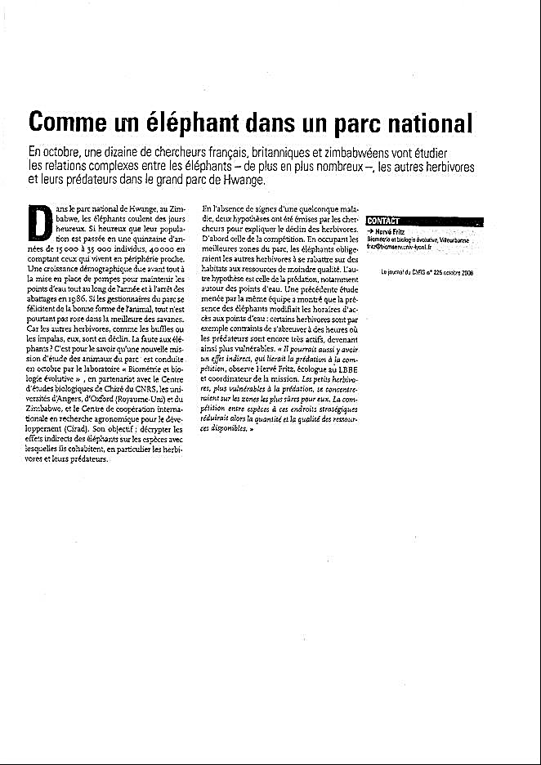
Examen oral : exemple 2
1/ Quelles hypothèses pouvez-vous faire pour expliquer le déclin des herbivores ?
2/ Quels éléments du paysage vous paraissent jouer un rôle primordial dans ce type d’écosystème ?
3/ Quelle évolution du paysage peut être envisagée ?

Slide 15
Examen oral : exemple 3
1/ Description de l’écosystème « Delirium » : composantes abiotiques, biotiques, cycles biogéochimiques principaux, transfert d’énergie, … et son intégration dans l’environnement en termes d’écologie du paysage
2/ Présenter les rôles écologiques de 3 éléments au choix du paysage concerné
Une attention particulière sera portée aux notions de stabilité, de résistance, d’homéostasie et de résilience.

Slide 16
Examen oral
Et bien d'autres surprises bien sûr !!!!!!

